Slide 1
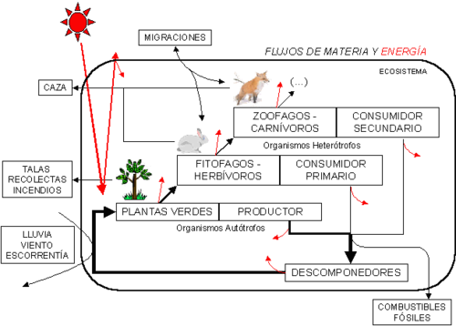
Cadena alimenticia

Slide 2
Cadena alimenticia
es el proceso de transferencia de energía alimenticia a través de una serie de organismos, en el que cada uno se alimenta del precedente y es alimento del siguiente.

Slide 3
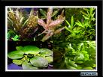
productores
Los productores primarios son aquellos que elaboran moléculas orgánicas complejas a partir de sustancias inorgánicas simples, para lo cual utilizan la luz del sol. En otras palabras son autótrofos. Estos organismos convierten su cuerpo, o algunas partes de éste, en fuentes de alimento disponible para otros, incorporando sus productos químicos en su propio cuerpo. Las plantas son los productores más importantes, pero en ambientes acuáticos los Protistas, Cianobacterias, y algunas Bacterias Fotosintéticas y Azufrosas. Dependen de la luz solar, sin embargo, las comunidades de ecosistemas marinos profundos, la vida depende de bacterias quimioautrótofas como productores.

Slide 4
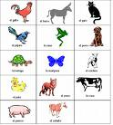
consumidores
Un consumidor en biología es un organismo que se alimenta de materia orgánica viva (que no lleva mucho tiempo muerta). Éstos son los herbívoros (o consumidores primarios) que sólo comen vegetales, omnívoros que comen vegetales y animales, carnívoros (o consumidores secundarios o de orden superior) que sólo comen carne, o también parásitos, que son vegetales o animales que se aprovechan de otra planta o animal para alimentarse de él durante un período prolongado.

Slide 5

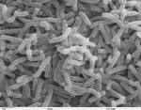
des componedores
En esta sucesión de etapas en las que un organismo se alimenta y es devorado, la energía fluye desde un nivel trófico a otro. Las plantas verdes u otros organismos que realizan la fotosíntesis utilizan la energía solar para elaborar hidratos de carbono para sus propias necesidades. La mayor parte de esta energía química se procesa en el metabolismo y se pierde en forma de calor en la respiración. Las plantas convierten la energía restante en biomasa, sobre el suelo como tejido leñoso y herbáceo y bajo éste como raíces. Por último, este material, que es energía almacenada, se transfiere al segundo nivel trófico que comprende los herbívoros que pastan, los descomponedores y los que se alimentan de detritos.

Slide 6
En cada nivel trófico los organismos convierten menos energía en biomasa que la que reciben. Por lo tanto, cuantos más pasos se produzcan entre el productor y el consumidor final, la energía que queda disponible es menor. Rara vez existen más de cuatro eslabones, o cinco niveles, en una red trófica. Con el tiempo, toda la energía que fluye a través de los niveles tróficos se pierde en forma de calor. El proceso por medio del cual la energía pierde su capacidad de generar trabajo útil se denomina entropía.

